Slide 1
Литературная дуэль по биографии и творчеству великого русского поэта М.Ю. Лермонтова
Презентацию подготовила:
заведующая библиотекой МБОУ СОШ № 5
Танина Светлана Павловна

Slide 2

Название раунда | Номер вопроса
 | 1 | 2 | 3 | 4
« И тайну я тебе открою» (вопросы из черного ящика)
«Пишу, пишу рукой небрежной…» (произведения М.Ю. Лермонтова)
«Как сладкую песню отчизны моей, люблю я Кавказ» (М.Ю.Лермонтов и Кавказ)
«Родных полей блуждающий беглец…» (места пребывания М.Ю. Лермонтова)
«Но прежде нужно вам, читатель, героев показать портрет» (герои лермонтовских произведений)
«Гляжу на дивный холст…» (М.Ю. Лермонтов и живопись)
5
5
10
10
5
5
10
10
5
5
10
10
5
5
10
10
5
5
10
10
5
5
10
10

Slide 3
Образ этого предмета служил в русской поэзии символом борьбы против тирании. У М.Ю. Лермонтова он становится еще и символом твёрдости духа, высокого благородства и верности долгу. Известно, что этот предмет был подарен Михаилу Юрьевичу в то время, когда он находился в первой ссылке на Кавказе. В своих стихах поэт называл его «другом железным», «товарищем светлым и холодным». Что это за предмет?

Slide 4
Этот предмет еще с рыцарских времен служил символом карающей руки. Брошенный к ногам, он обязывал рыцаря к поединку. Именно так и поступила героиня лермонтовского стихотворения, название которого совпадает с названием данного предмета.

Slide 5
Здесь находится предмет - олицетворение образа гонимого судьбой Лермонтова-странника, «до срока созревшего» и «выросшего в отчизне суровой».

Slide 6
Предмет является символом лживости и коварства русского светского общества, описанного М.Ю. Лермонтовым в одной из его драм.

Slide 7
Какое лермонтовское стихотворение сделало поэта знаменитым, но в то же время стало виновником его первой ссылки на Кавказ?
«Смерть поэта».

Slide 8
В каком произведении М.Ю. Лермонтова
«Смешались в кучу кони, люди,
И залпы тысячи орудий
Слились в протяжный вой…»?
«Бородино».

Slide 9
Об истории написания этого стихотворения М.Ю. Лермонтовым вспоминал его современник В.А. Сологуб: «Друзья и приятели собрались в квартире Карамзиных проститься с юным другом своим, и тут, растроганный своим вниманием к себе… поэт стоя в окне… написал стихотворение». Какое?
«Тучи».

Slide 10
Какая поэма М.Ю. Лермонтова называется так же, как и повесть Л.Н. Толстого и поэма А.С. Пушкина?
Поэма «Кавказский пленник».
Она написана в 1828 году под сильным впечатлением от одноименной поэмы А.С. Пушкина.

Slide 11
Какой город на Кавказе тесно связанный с судьбой М.Ю. Лермонтова, до 1830 года назывался Горячие Воды?
г. Пятигорск.
Впервые М.Ю.Лермонтов побывал здесь в детстве, когда приехал поправлять здоровье. Затем –во время двукратной ссылки на Кавказ.

Slide 12
Какую сказку, широко распространенную у народов Востока, пересказал М.Ю. Лермонтов, странствуя по Кавказу в 1837 году?
«Ашик-Кериб».
Предполагается, что запись сказки сделана М.Ю. Лермонтовым осенью 1837 года в Тифлисе со слов М.Ф. Ахундова, у которого поэт брал уроки азербайжанского языка.

Slide 13
Что в переводе с грузинского означает слово «мцыри»?
Иноземец-послушник, готовящийся к пострижению. Первоначально в черновом варианте поэт назвал свою поэму «Бэри», что в переводе с грузинского означает «старый монах». Узнав точное значение этих слов, остановился на заглавии «Мцыри», более подходящем его герою.

Slide 14
Какие две горы Кавказа затеяли спор в одноименном стихотворении М.Ю. Лермонтова?
Эльбрус и Казбек.

Slide 15
Как называется в настоящее время местечко Тарханы, где М.Ю. Лермонтов провел свои детские годы?
Село Лермонтово Пензенской области.

Slide 16
О каком городе М.Ю. Лермонтов сказал: «Увы, как скучен этот город с его туманом и водой»?
О Петербурге.
Здесь поэт учился в Школе гвардейских подпрапорщиков и кавалерийских юнкеров, а позднее жил долгое время.

Slide 17
Какой город М.Ю. Лермонтов любил «как сын, как русский,-сильно, пламенно и нежно»?
Москву.
Здесь он родился, проводил годы учебы в Благородном университетском пансионате.

Slide 18
Называя в своих письмах этот город «великим» и «ужасным», поэт посвятил ему строки: «Приветствую тебя, воинственных славян святая колыбель». О каком городе идет речь?
О Великом Новгороде.
Впервые М.Ю. Лермонтов побывал здесь проездом из Москвы в Петербург, когда ехал поступать в Петербургский университет.

Slide 19
Необыкновенная судьба этого великого, известного всему миру человека притягивала воображение М.Ю. Лермонтова на всем протяжении жизни. Его исполинский образ прослеживался на страницах многих произведений поэта. Именно ему он посвятил строки:
«Зачем он так за славою гонялся?
Для чести счастье презирал?
С невинными народами сражался?
И скипетром стальным короны разбивал?»
О ком идет речь?
О Наполеоне.

Slide 20
Какой из лермонтовских героев охарактеризовал себя такими словами?
« Я тот, чей взор надежду губит;
Я тот, кого никто не любит;
Я бич рабов моих земных,
Я царь познанья и свободы,
Я враг небес, я зло природы,
И, видишь,-я у ног твоих!»
Демон.

Slide 21
«А уж ловок-то был, как бес! Бешмет всегда изорванный, в заплатках, а оружие в серебре. А лошадь его славилась в целой Кабарде…».
О каком герое идет речь?
О Казбиче.

Slide 22
Кто из героев М.Ю. Лермонтова произнес строки, которые можно отнести и к судьбе самого поэта:
«Я никому не мог сказать
Священных слов «отец» и «мать»?
Мцыри.

Slide 23
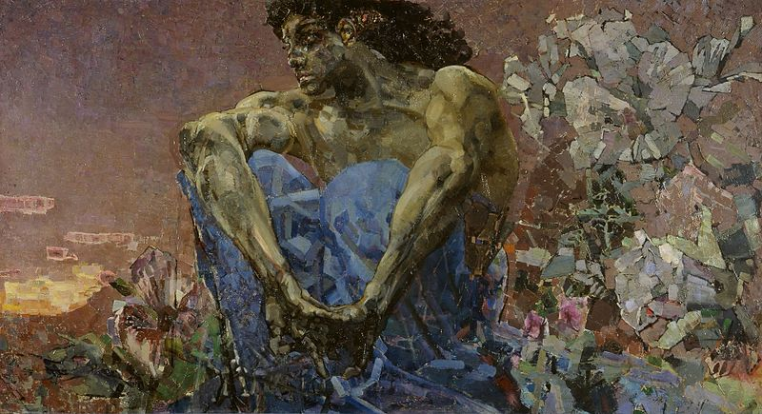
Назовите художника, который сделал образ Демона зримым.
М.А. Врубель.

Slide 24
Имя какого художника упомянул М.Ю. Лермонтов в строках стихотворения «Поэт»?
«Когда … вдохновенный
Пречистой девы лик священный
Живою кистью окончал,
Своим искусством восхищенный
Он пред картиною упал!»
Рафаэля.

Slide 25
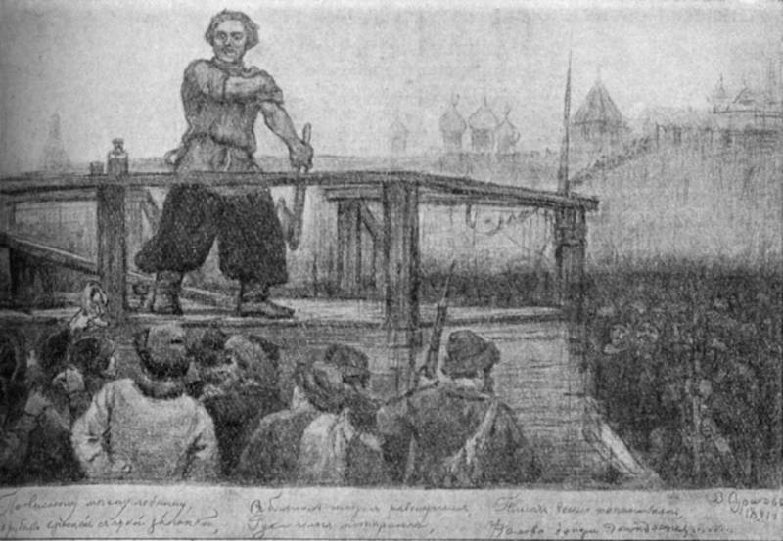
Какое лермонтовское произведение иллюстрирует рисунок В.И. Сурикова « По широкому месту лобному … палач весело похаживает… ?
«Песня про… купца Калашникова».

Slide 26
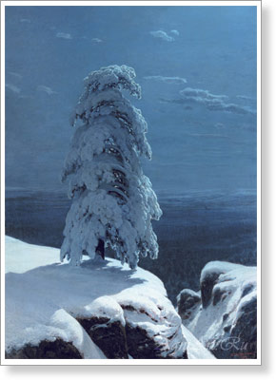
Назовите две первые строчки стихотворения М.Ю. Лермонтова, проиллюстрированные художником И.И. Шишкиным для собрания сочинений поэта, которое готовилось к выпуску в свет в 1891 году?
«На севере диком стоит одиноко
На голой вершине сосна».

Slide 27

МОЛОДЦЫ!!!

